Slide 1
Проект № 5. Поездки такси в Нью-Йорке
Выполнила Зуенко Ольга

Slide 2
Цели проекта и описание задачи
Целью проекта было показать навыки работы с большими данными и средствами из обработки, приобретенные на курсе.
Задачей проекта являлось создание выборки, отражающей процент поездок по количеству человек в такси. Также необходимо было отразить информацию о максимальных и минимальных стоимостях поездок для каждой группы.

Slide 3
План реализации
Выбор средства реализации
Настройка
Работа с исходными данными
Создание выборки
Выгрузка выходных данных
Анализ данных

Slide 4
Используемые технологии
Scala
Для реализации проекта из предложенных на выбор программных средств было отдано предпочтение Scala в среде IntelliJ IDEA 2022.2.3, как наиболее подходящая и удобная для выполнения поставленных задач.
Excel
Поскольку требований к выбору средств для анализа данных не предъявлялось, то был выбран Excel, как наиболее доступное и удобное средство для создания графиков и подходящее для решения задачи.

Slide 5
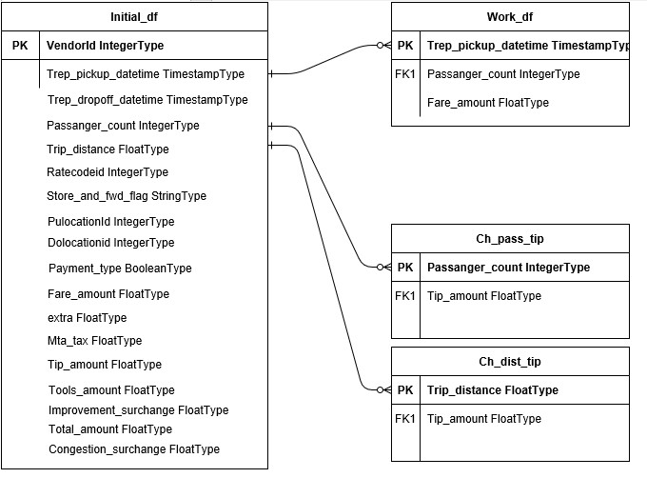
Схема

Slide 6
Результаты разработки
В результате работы над проектом была сделана выборка, показывающая процент поездок по количеству человек в такси, а также информацию о максимальных и минимальных стоимостях поездок для каждой группы.
Произведен анализ данных, а именно как пройденное расстояние и количество пассажиров такси влияет на чаевые.

Slide 7
Выводы
Изученные на курсе существующие технологии и методы работы с большими данными предоставляют большие возможности для реализации проектов в различных сферах.
Приобретенные навыки найдут применение в моей профессиональной деятельности.

